Slide 1
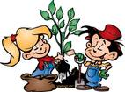
Охрана окружающей среды
1 класс «Окружающий мир»

Slide 2
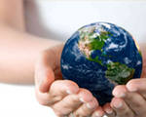
Человек, Земля в твоих руках!
Человек ничтожно мал по сравнению с размером нашей планеты. Но как много зависит то него. Есть только два пути: либо мы сохраним нашу Землю, либо уничтожим. Подумай хорошенько, ведь это твой ДОМ!

Slide 3
Посмотри, как прекрасна Земля!
Природа создала шедевр, в котором человеку тепло, уютно, комфортно, радостно. Какие краски она использовала для этого. Неужели ты хочешь лишиться этого!

Slide 4
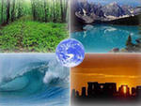
4 стихии
Чем отличается наша планета от других: на ней почва, вода, воздух и огонь. Эти стихии и помогли стать нашей планете обитаемой.

Slide 5
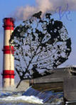
Но то, что создает человек, часто вредит природе
Предприятия, которые помогают человеку в производстве разных вещей, продуктов, загрязняют атмосферу, отравляют воздух, которым дышит все живое на Земле.

Slide 6
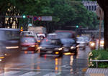
Машина – удобное средство передвижения
Но их очень много, часто они неисправны, поэтому выхлопные газы засоряют воздух, копоть и сажа оседают вокруг.

Slide 7
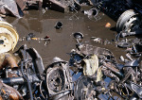
Главная беда – невежество людей
Воспитанный человек никогда не будет мусорить, а посмотри на эту свалку. Это отходы целого предприятия, бедная земля! На ней еще долго ничего не вырастет после такого.

Slide 8
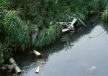
Свалка у воды
Загрязняют не только сушу , но и воду. Посмотри на эту реку! Здесь нельзя купаться, нельзя употреблять эту воду в пищу, здесь , наверное, даже нет обитателей. Они просто погибли от этой грязи. Кто же в этом виноват?

Slide 9
Экологическая катастрофа в океане
Разлившееся горючее в результате аварии на корабле, привело к тому, что огромная поверхность будет покрыта маслянистым пятном, которое перекроет кислород морским жителям и они погибнут.

Slide 10
Кто же ты, человек?
Ты умный, рациональный хозяин на Земле или безжалостный и бездушный убийца природы?

Slide 11
Почва – верхний плодородный слой
Есть он только на нашей планете. Именно поэтому у растений есть возможность произрастать на земле, укрепив в почве свои корни и получая из нее питание для роста.

Slide 12
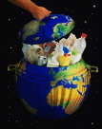
Земля – это не мусорное ведро
Мусора и грязи так много, что наша планета начинает просто болеть. Земля не простит обидчиков, надо помнить об этом. Землетрясения, наводнения, цунами - все это методы борьбы с нерадивыми землянами.

Slide 13
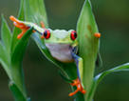
Как сохранить природу?
Нельзя нарушать природное равновесие, тот баланс, который есть в живом мире. Все на Земле взаимосвязано. Поэтому разрушая одно звено, ты разрушаешь всю цепь.

Slide 14
Красная книга
Красный цвет обозначает внимание или запрет. Цель этой книги привлечь внимание и защитить живую природу, от тех, кто забывает, что человек тоже является неотъемлемой частью природы, и уничтожая одни виды, уничтожает тем самым и себя.

Slide 15
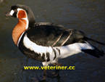
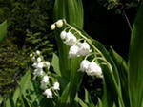
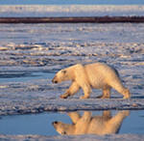
Красная книга
Чтобы сохранить редкие и исчезающие виды животных и растений, люди придумали «Красную книгу», которая запрещает охоту и отлов этих животных, создают для них заповедники.

Slide 16
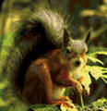
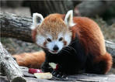
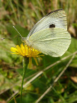
Будь милосердным
И природа Земли вознаградит тебя за это. Ты откроешь для себя всю ее красоту, она поделится с тобой своим богатствами.

Slide 17
Сохраним жизнь на Земле
Ведь только на нашей планете в Солнечной системе есть жизнь. Не дай исчезнуть и разрушить самое прекрасное, что создал Бог. Всё в твоих руках, человек!

